Slide 1
나가놀자
체험 활동 연계 ·일정 관리 및 기록 서비스
화면설계서
팀명 : 블랙
팀원 : 박화연 / 이영웅 / 선은진 / 강교림 / 조승재
2022. 9. 6

Slide 2
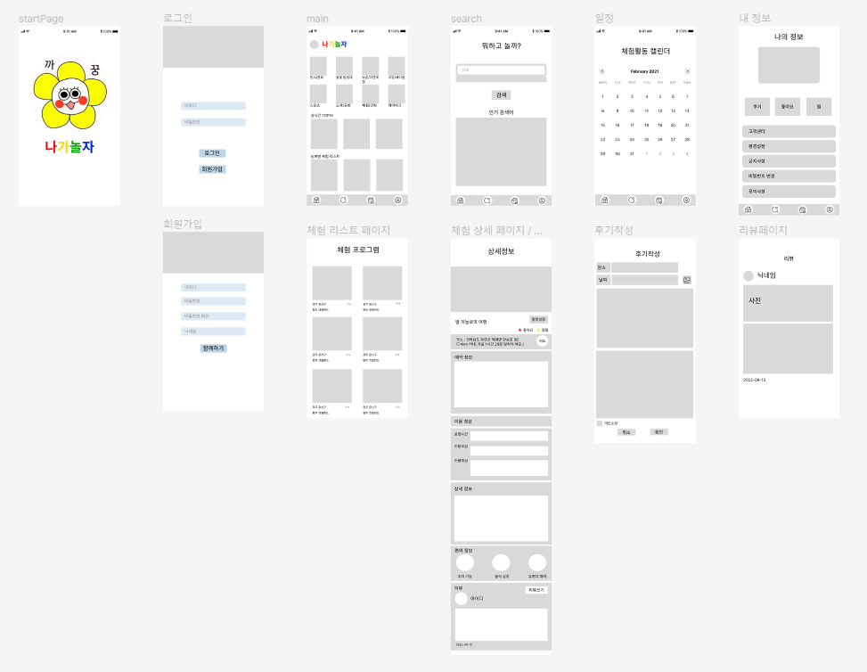
서비스 흐름도

Slide 3
메뉴 구성
Intro
로그인
회원가입
Home
Search
Schedule
My page
카테고리별 체험활동 선택
검색어 입력
날짜 별 활동 후기 작성
내 프로필 이미지 / 아이디
실시간 Top10
최근 검색어
후기 공유
후기, 좋아요, 찜 개수
날짜별 체험리스트
인기 검색어 list
예정된 활동 알람 표시
비밀번호 변경
기타 설정
상세 페이지
후기, 좋아요, 찜 선택, 지도 검색,
예약 활동 알림 설정 기능

Slide 4
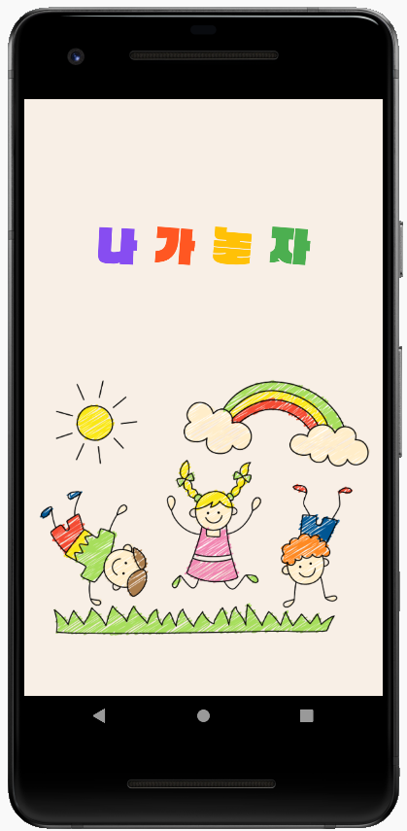

과제명
나가놀자
- 체험 활동 일정 관리 어플
화면이름
인트로
화면코드
Intro
작성자
팀장 – 박화연
유의사항
화면설명
처음 시작할 때 화면. 3초 뒤에 자동으로 로그인 페이지(Login_01)로 이동.

Slide 5
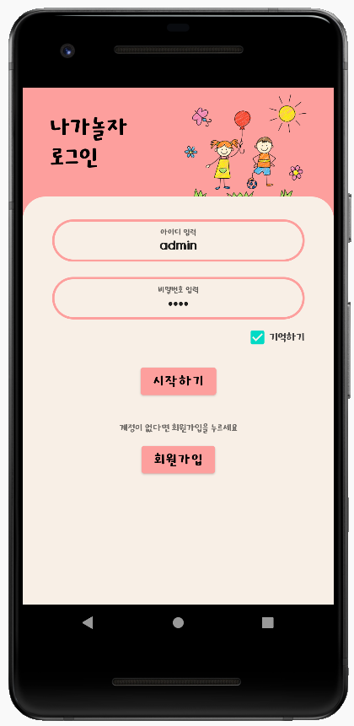
과제명
나가놀자
- 체험 활동 일정 관리 어플
화면이름
로그인
화면코드
Login
작성자
조승재
유의사항
화면설명
① : 아이디 입력
② : 비밀번호 입력
③ : 처음 로그인할 경우 회원가입 페이지로 이동
이미 아이디가 있는 경우 기억하기를 통해 바로 로그인 후 메인 페이지로 이동
④ : 회원가입 페이지(Join_01)로 이동

Slide 6
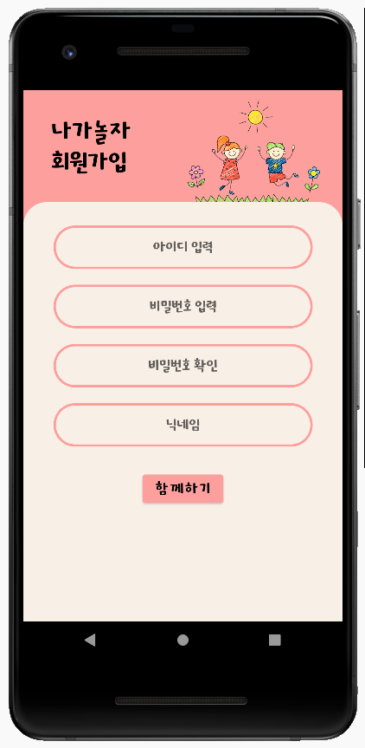
과제명
나가놀자
- 체험 활동 일정 관리 어플
화면이름
회원가입
화면코드
Join
작성자
조승재
유의사항
화면설명
① : 아이디 입력
② : 비밀번호 입력
③ : 비밀번호 확인
④ : 닉네임 입력
⑤ : 회원가입 성공 시 로그인 페이지로 이동,
아이디가 중복될 시 회원가입 실패 토스트 메시지 출력

Slide 7
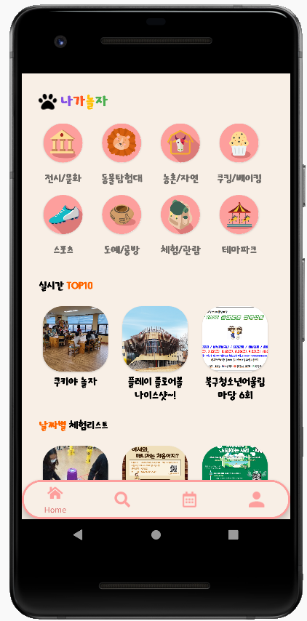
과제명
나가놀자
- 체험 활동 일정 관리 어플
화면이름
메인
화면코드
Main
작성자
박화연
유의사항
화면설명
① : 테마 페이지 누르면 테마 별 체험학습 리스트 페이지 이동
② : TOP 10 체험학습 클릭 시 상세 체험 페이지 이동
③ : 날짜 별 체험학습 클릭 시 상세 체험 페이지 이동

Slide 8
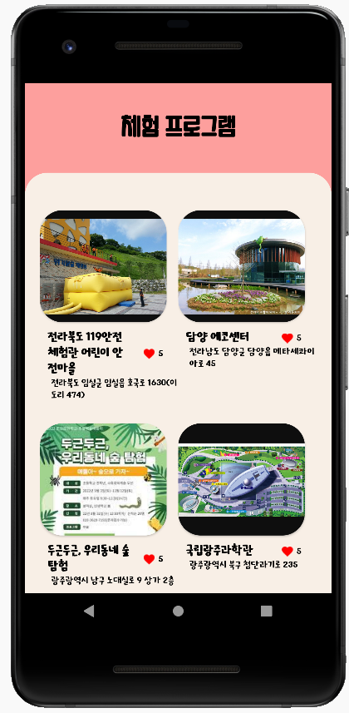
과제명
나가놀자
- 체험 활동 일정 관리 어플
화면이름
체험학습 리스트
화면코드
체험학습 리스트
작성자
조승재
유의사항
화면설명
① : 체험 상세 관련하여 리시트로 나열
② : 체험학습 클릭 시 상세 체험 페이지 이동

Slide 9
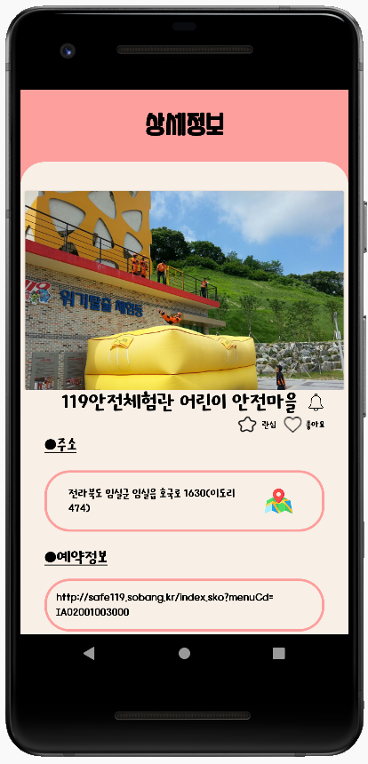
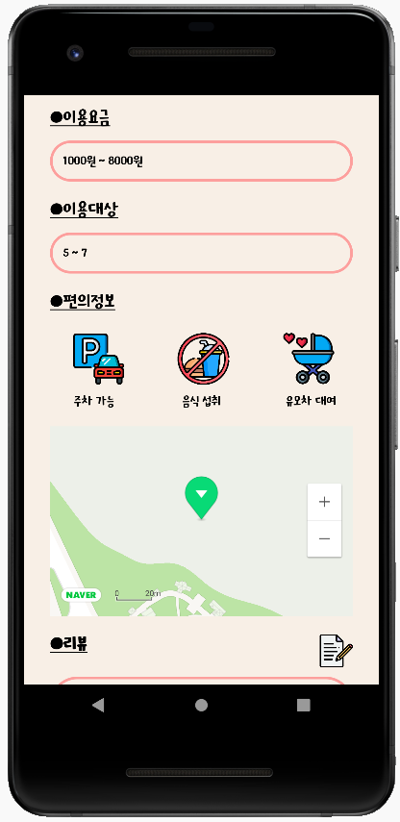
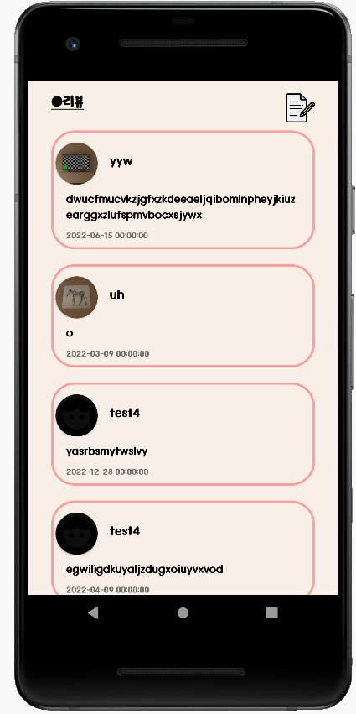
과제명
나가놀자
- 체험 활동 일정 관리 어플
화면이름
체험학습 리스트
화면코드
체험학습 리스트
작성자
조승재, 강교림,
박화연, 선은진
유의사항
화면설명
① : 메인 체험학습 사진
② : 알림 버튼, 찜과 좋아요 버튼
③ : 주소를 누르면 지도로 넘어가 위치 확인
④ : 예약정보 페이지의 경우 상세 홈페이지로 넘어가게 됨
⑤ : 리뷰란에 버튼 클릭시 후기 작성 페이지로 이동하게 됨

Slide 10
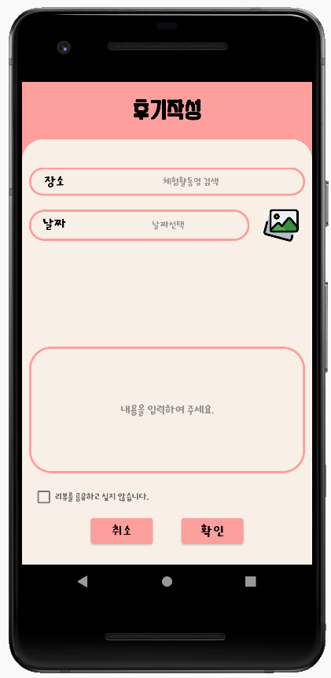
과제명
나가놀자
- 체험활동 일정 관리 어플
화면이름
후기 작성
화면코드
캘린더
작성자
선은진
유의사항
화면설명
① : 상세페이지 리뷰란에서 후기작성 선택시 해당 장소가 연동됨.
② : 이미지버튼을 클릭하면 기존 라이브러리로 연결되어 갤러리에서 사진을 10장까지
선택하여 업로드 가능함
③ : 체크박스의 선택여부에 따라 리뷰란에 공유 선택을 할 수 있음
④ : 후기 작성 완료 시에 캘린더에는 자동 연동이 됨

Slide 11
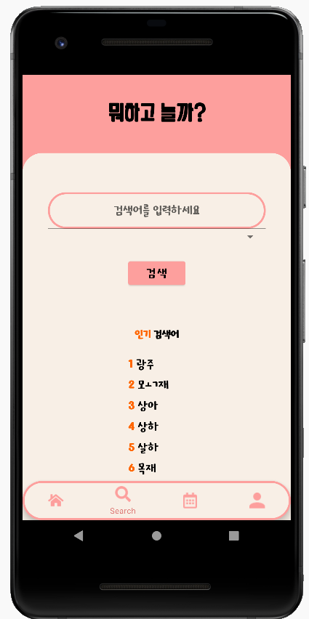
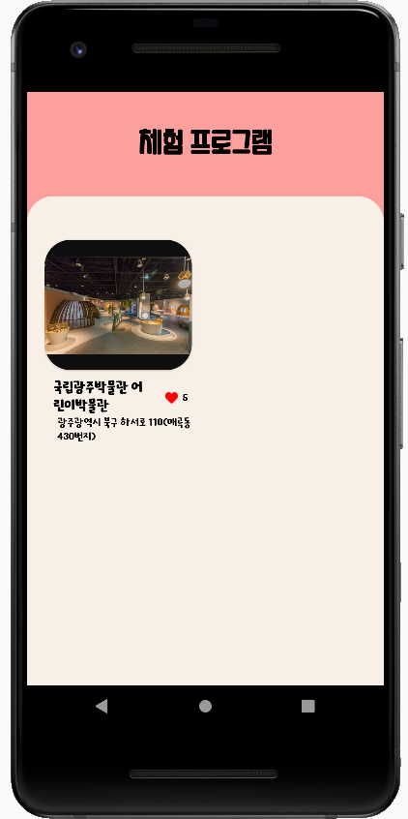
과제명
나가놀자
- 체험 활동 일정 관리 어플
화면이름
검색 페이지
화면코드
Search
작성자
박화연
유의사항
화면설명
① : 검색 클릭 시 맞는 내용의 체험학습 리스트 페이지로 이동
② : 24시간 내의 검색 이력에 따른 인기 검색어 TOP 10 출력

Slide 12
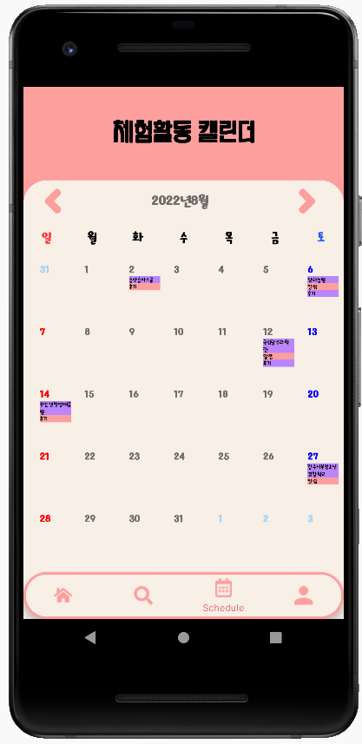
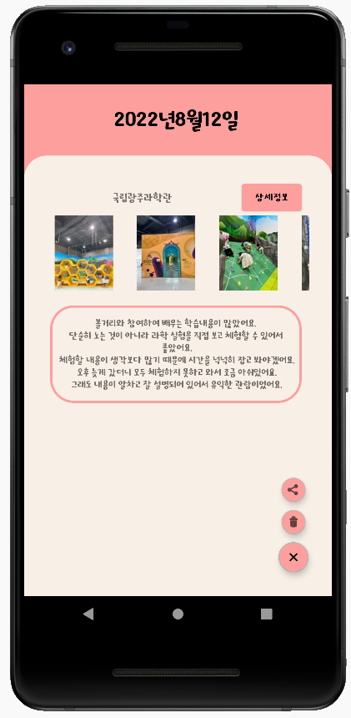
과제명
나가놀자
- 체험 활동 일정 관리 어플
화면이름
캘린더
화면코드
캘린더
작성자
선은진
유의사항
화면설명
① : 날짜 클릭 시 등록된 일정 페이지로 이동
( 상세페이지에서 후기 작성, 알람 등록 등이 연계됨)
② : 공유 버튼 클릭 시 카카오톡, 메일, 인스타그램 등으로 공유 가능

Slide 13
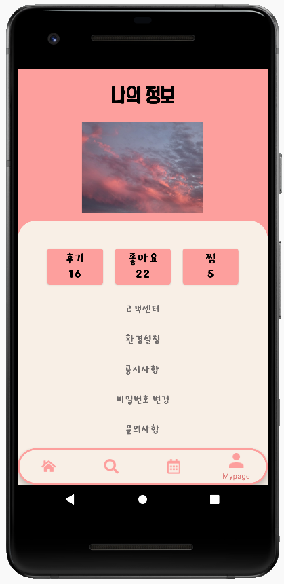
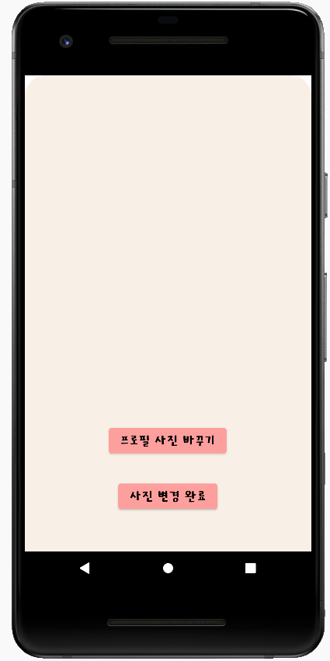
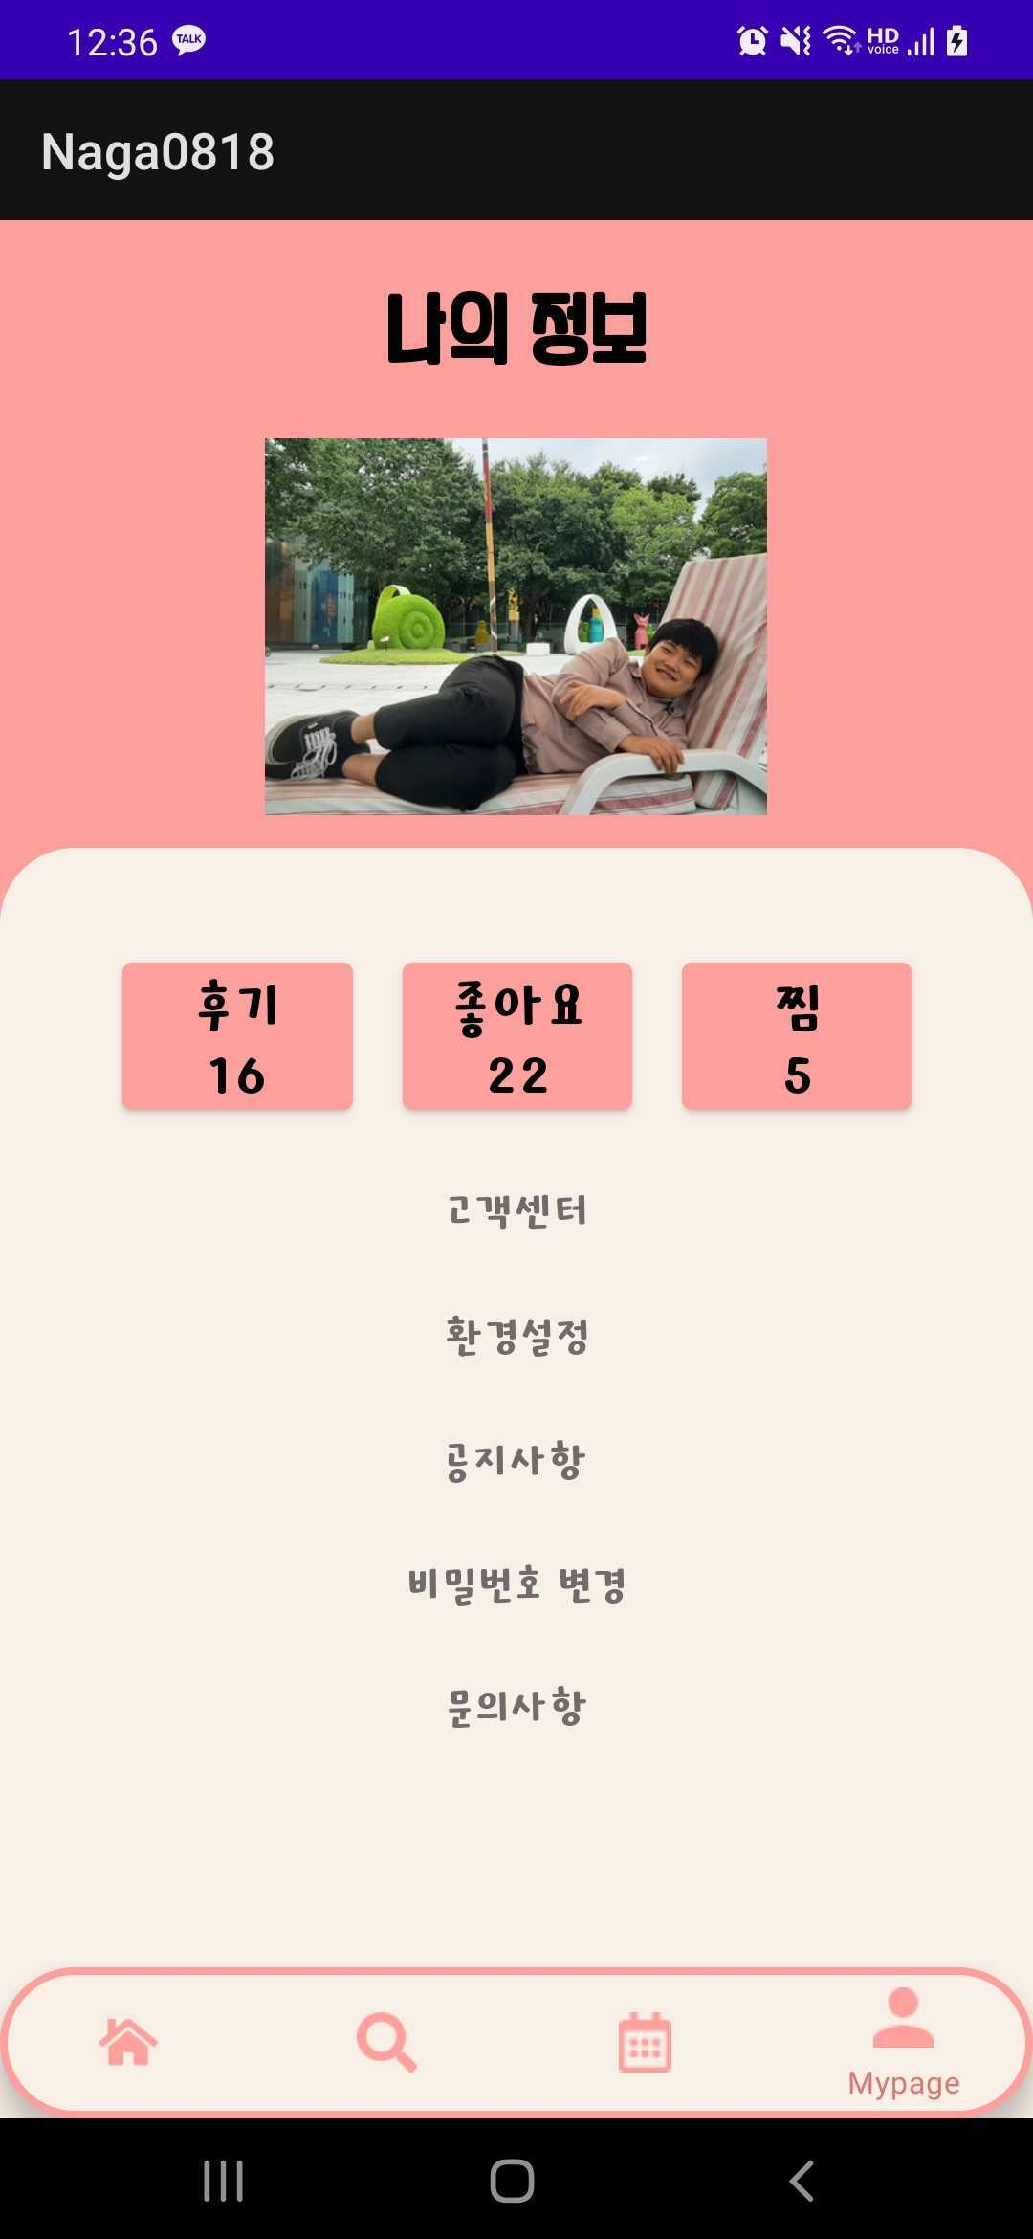
과제명
나가놀자
- 체험 활동 일정 관리 어플
화면이름
마이페이지
화면코드
My page
작성자
박화연, 강교림
유의사항
화면설명
① : 프로필 이미지 클릭 시 갤러리 이동
② : 원하는 파일 선택 후 사진 선택하면 변경 가능

